Slide 1
俄罗斯方块
Tetris
李星辰

Slide 2
开发思路
1.先初始化界面，用一个30*20矩阵来保存界面的每一个位置，包括颜色跟数值，数值0,1,2用来区分是空格还是方块还是墙。
2.再初始化方块，用4*4矩阵保存。
3.先判断再运行，保证不会越过墙。如果4*4的方块矩阵下一格是方块就落在上面。
4.一旦一个方块落到底便判断是否构成消除条件，满一行则减掉，未满则生成下一个方块。
5.判断游戏结束：即判断最顶上一行是否有方块

Slide 3
项目框架
程
序
流
程
图
实现俄罗斯方块小游戏

Slide 4
功能实现 Chapter 01：开始模块
定义
结构体
主函数
确定思路
判断有无
按键按下
判断
是否到底
开始游戏
两个结构体：
定义位置的性质（方块/空格）
定义方块颜色
规定一个下落的速度。
每下移一次，在移动时刻和保持时刻都分别执行若干判断语句。
到底之后判断是否满行或满列，可以执行清楚或结束游戏的操作。
清屏—>划界—>构造界面—>构造方块—>开始游戏
用不同按键规定不同的执行操作。
左移/右移/下移/旋转/暂停/退出/重新开始

Slide 5
移动和隐藏模块
功能实现 Chapter 02
功能描述：移动模块的功能是通过移动光标来控制方块的移动位置，隐藏模块的功能就是如果有一排全部堆满，就消失，并且上面的方块依次往下移。
移动模块
隐藏模块
01. void gotoxy(int x,int y)// 移动坐标，实现光标控制所在位置。
01. HANDLE hOut = GetStdHandle(STD_OUTPUT_HANDLE);GetStdHandle是一个Windows API函数。它用于从一个特定的标准设备(标准输入、标准输出或标准错误)中取得一个句柄(用来标识不同设备的数值)。
02. COORD coord;//coord为结构体，变量成员包括X和Y。
02. GetConsoleCursorInfo(hOut,&cci); cci.bVisible=0;//赋1为显示，0为隐藏，如果没有赋值的话，隐藏光标无效。
03. SetConsoleCursorPosition( GetStdHandle( STD_OUTPUT_HANDLE ), coord );
03.SetConsoleCursorInfo(hOut,&cci);

Slide 6

移动和隐藏模块（解释重要函数）
功能实现 Chapter 02
移
动
SetConsoleCursorPosition( GetStdHandle( STD_OUTPUT_HANDLE ), coord );这个函数使用光标（X,Y），位置函数在#include<windows.h>内.
移
动
这个函数是API中定位光标位置的函数，通过修改X和Y就可以实现光标的位置控制。（定位光标位置的函数，坐标为 GetStdHandle（）返回标准的输出句柄，也就是获得输出屏幕缓冲区的句柄，并赋值给对象。
隐
藏
SetConsoleCursorInfo(hOut,&cci);
隐
藏
SetConsoleCursorInfo [变量1，变量2] 这个函数是获取控制台的大小和可见性，里面的两个变量分别是处理控制台屏幕缓冲区和光标信息的地址。

Slide 7


方块信息的初始化 Chapter 03
typedef struct Diamonds
{
int space[4][4];
} Dia;
//此段代码用于定义为一个4x4的像素矩阵的Diamonds结构体，此结构体用来存储方块可能出现的各种形状。使用Dia dia[7][4];声明一个7x4的结构体数组，也就是说用28个二维数组表示基本形状与旋转过后的形状。
space数组
Dia结构体
dia结构体数组
结构解释
我们可以把space数组想象为一个四层高每层有四个窗户的楼房。数组中存储的int数据为0或者1.0代表此处房间关灯，1代表开灯。所以一个楼房也就是一个space数组可以存储一个任意状态的方块，因为俄罗斯方块最长的也只有四个格子。一个Dia结构体代表楼房，而dia结构体数组代表一个小区有28栋这样的楼房，这就是此程序中最基本的数据结构。

Slide 8
void init_dia()函数 Chapter 03
void init_dia()用来填充dia这个结构体数组，分为两大部：填充基本形状与填充旋转过后的形状。
填充基本形状代码
代码解释
for(i=0; i<3; i++)
dia[0][0].space[1][i]=1;
dia[0][0].space[2][1]=1;
//T形
因为在俄罗斯方块中方块形状简单，有规律，所以可以将一个形状拆成多个连续的线使用for循环来填充连续的方块，必要时单独赋值用来填充单独的方块。
T形方块填充
旋转代码示例
代码解释
for(i=0; i<7; i++）{
for(z=0; z<3; z++)
{ for(j=0; j<4; j++ {
for(k=0; k<4; k++){
tmp[j][k]=dia[i][z].space[j][k];
}
}
for(j=0; j<4; j++)
for(k=0; k<4; k++)
dia[i][z+1].space[j][k]=tmp[4-k-1][j];
使用tmp数组来存储dia[i][z].space[j][k]中存储形状，然后使用旋转矩阵数组的操作也就是tmp[4-k-1][j]来旋转矩阵，并将其存储到dia[i][z+1]处即可完成旋转。

Slide 9
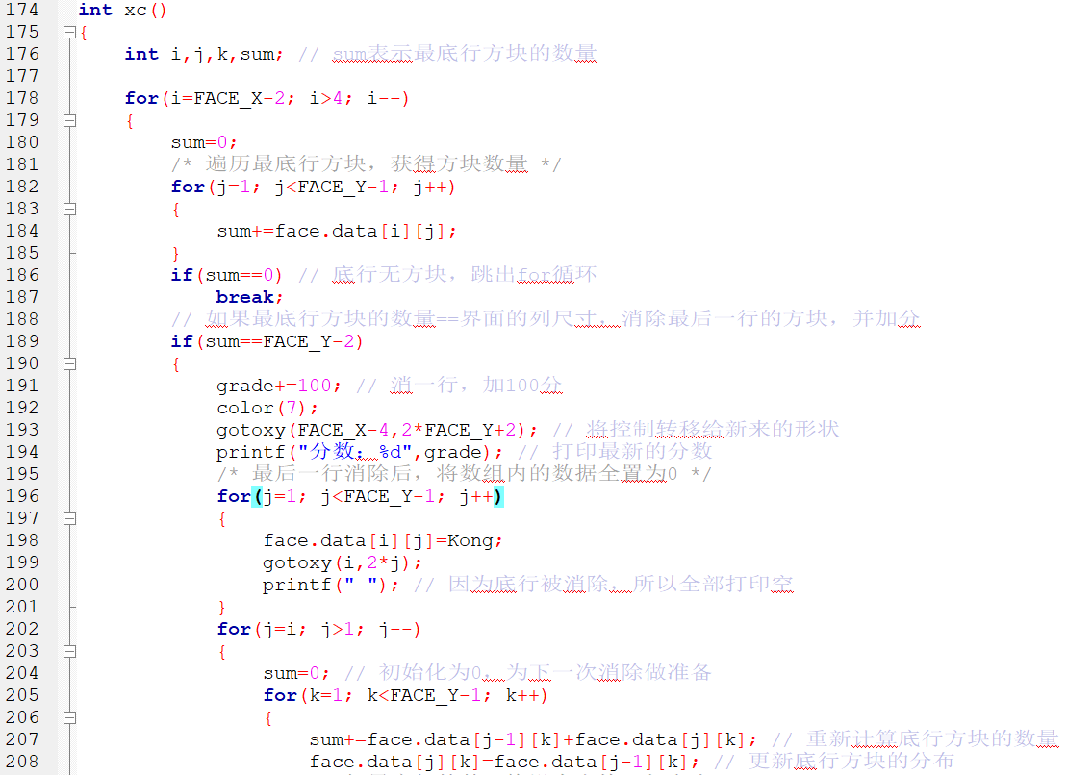
清除模块 Chapter 04
清除模块的大致思路。 1.当底行都是方块时，消除方块。 2.更新分数。 3.将悬空的方块下移置底。
4.游戏结束后，对分数进行判定，并决定是否开始下一句。

Slide 10
判断方块是否到底模块 Chapter 05
用for循环遍历4X4个格子：
1.如果是0（为空，没有方块），就继续判断下一个。
if(dia[n][space_c].space[i][j]==0)
2.如果不是0（有方块），就判断该方块是否触碰到边界或其他方块。
else if(face.data[x+i][y+j]==Wall || face.data[x+i][y+j]==Box)
3.如果触碰到边界或其他方块，就表示到底了。

Slide 11
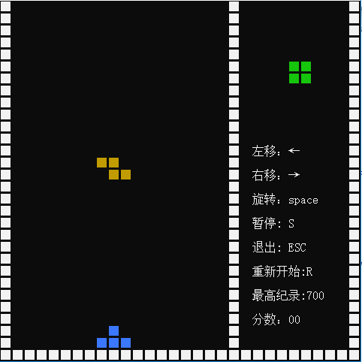
游戏界面模块： Chapter 06
游戏界面模块，即游戏背景。包含了两大部分：游戏区、提示区。
游戏区：面积 20*30
其中包括3面墙：Wall=2
其余都是空格：Kong=0
提示区：面积 10*30
其中包括3面墙：Wall=2
8行文字提示
其余全是空格：Kong=0
游戏区和提示区有一面共用的墙。墙分别是第1列，第20列，第30列，第30行。显示“■”。
提示区内从第12行开始，每空一行显示一条提示信息，到第26行结束。显示对应的提示信息。

Slide 12
Chapter 06 制作思路：
俄罗斯方块界面的设计，首先要确定整个界面的大小：30*30。然后将其分区，游戏区和信息提示区，并分别确定大小。
然后用“■”作为墙壁，将整个空白的游戏界面进行分割。用两个“for循环”扫描矩阵，并找到对应的矩阵坐标，将这些坐标的数据改为“2”，即为墙（Wall=2）。
最后，针对提示区，使用“gotoxy”找到对应的提示区内的坐标，再用“printf()”将要显示的文字打印出来即可。
提示信息包括：左移：←
右移：→
旋转：space
暂停: S
退出: ESC
重新开始:R
最高纪录: max
分数： grade

Slide 13
功能实现 Chapter 07
记录模块
第一部分为读取最高纪录
第二部分为保存最高纪录
在进行俄罗斯方块游戏的过程中，如果累计的消除分数超过了最高纪录，那么就会打开
“俄罗斯方块记录.txt”文件
把最高纪录写入到“俄罗斯方块纪录.txt”文件中，然后关闭并保存最高纪录

Slide 14
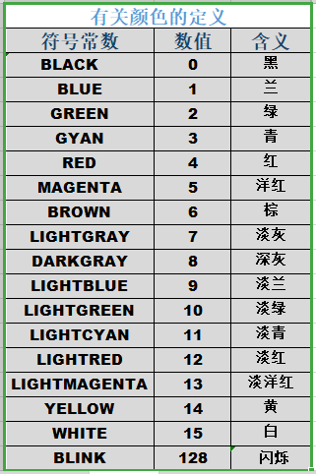
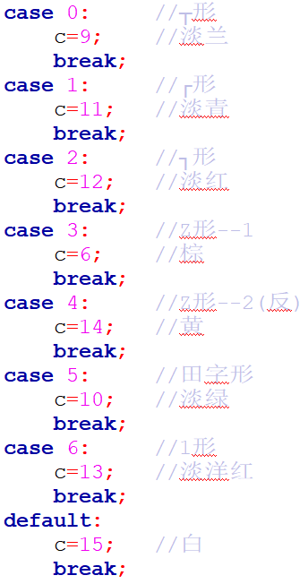
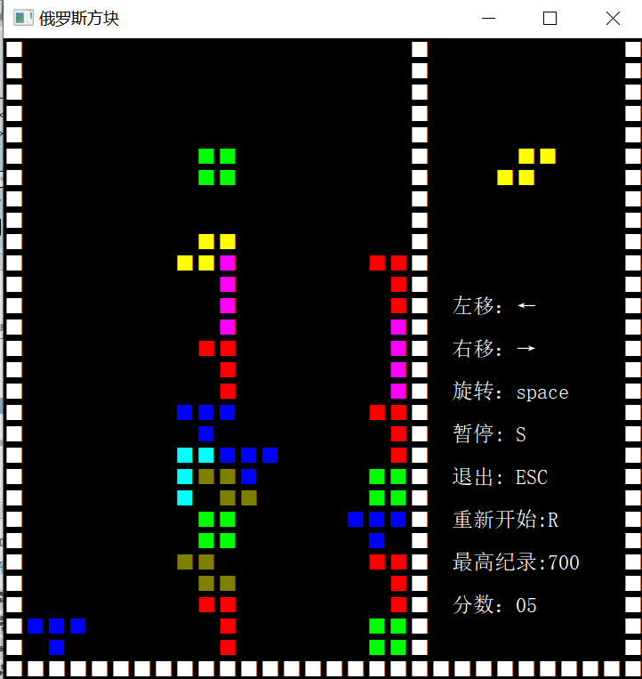
功能实现 Chapter 07
颜色模块：首先先产生一个0到6之间的随机数，然后产生0到6对应的其中7种形状，最后把颜色赋予到对应的形状上。

Slide 15
覆盖模块 Chapter 08
模块描述 ： 俄罗斯方块下降的过程其实就是一块块方块将背景板覆盖的过程，即矩阵中数字将设定的地图这个最大的矩阵进行填充的过程
将4*4矩阵数据与地图矩阵数据进行运算
根据计算结果判断显示是方块还是空
读取4*4矩阵模块
判断4*4矩阵中的数字是否为1
覆盖模块

Slide 16

覆盖模块 Chapter 08
俄罗斯方块的七中方块是在4*4的矩阵中进行实现的
我们只需要判断下来的4*4矩阵中的数字，就可以不同的形状方块覆盖在屏幕上。
02. COORD coord;//coor为结构体，变量成员包括X和Y。
其中核心呢就是这两行代码的实现，地图矩阵默认的数据为0，即是地图上的黑色，当其与方块矩阵进行运算得1时，这个时候我们就在屏幕上显示的为方块，这就实现了方块对屏幕的覆盖。
02. GetConsoleCursorInfo(hOut,&cci); cci.bVisible=0//赋1为显示，0为隐藏，如果没有赋值的话，隐藏光标无效。
03.SetConsoleCursorInfo(hOut,&cci);
覆盖模块

Slide 17
界面显示

Slide 18
问题总结和展望
问题总结：1、逻辑嵌套方式比较复杂；
2、在定义墙的分布和格子的移动过程涉及到多重循环；
项目改进：暂停功能
最高成绩的记录需要用到数值的保留，注意调用函数时变量被覆盖的情况；
目前，该游戏只能运用键盘控制，可以增加鼠标的操作。
比如说提示按键，用来提示玩家正确放置方块的位置，炸弹按键，用来清除放置错误的方块。
可以增加键盘上的操作
增加鼠标的拖动方块
项目改进
展望
可以增加不同的游戏模式
比如在线与网友定时比拼，或者让方块从不同的方向飞入等。

Slide 19
THANK YOU
谢谢观赏

